Slide 1
Menggambar Model dalam Seni Budaya Kelas 8
Belajar dan Mengasah Kreativitas dalam Menggambar

Slide 2
Selamat Datang
• Assalamualaikum semua!
• Selamat datang di mata pelajaran Seni Budaya Kelas 8
• Pada awal semester 1 ini kita akan belajar bersama tentang menggambar model
• Mari kita simak bersama dengan mempelajari materi ini diharapkan nanti kalian mampu mencapai tujuan pembelajaran berikut
Photo by Pexels

Slide 3
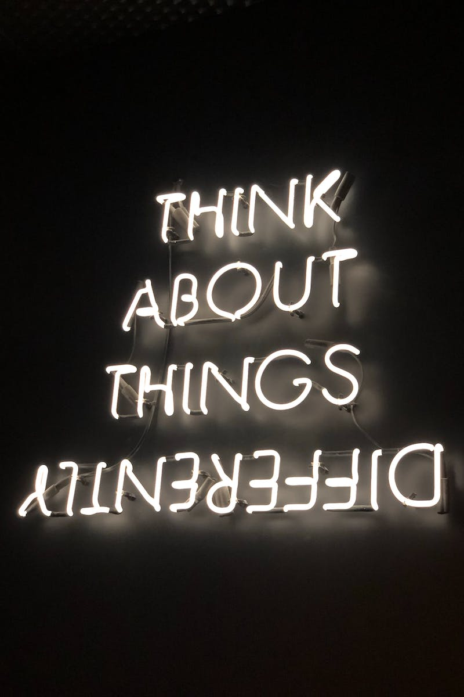
Tujuan Pembelajaran
• Mendefinisikan konsep menggambar model
• Memahami unsur dan prinsip dalam menggambar model
• Memahami alat dan bahan untuk menggambar model
• Menggambar model dengan teknik dan prosedur yang tepat
Photo by Pexels

Slide 4
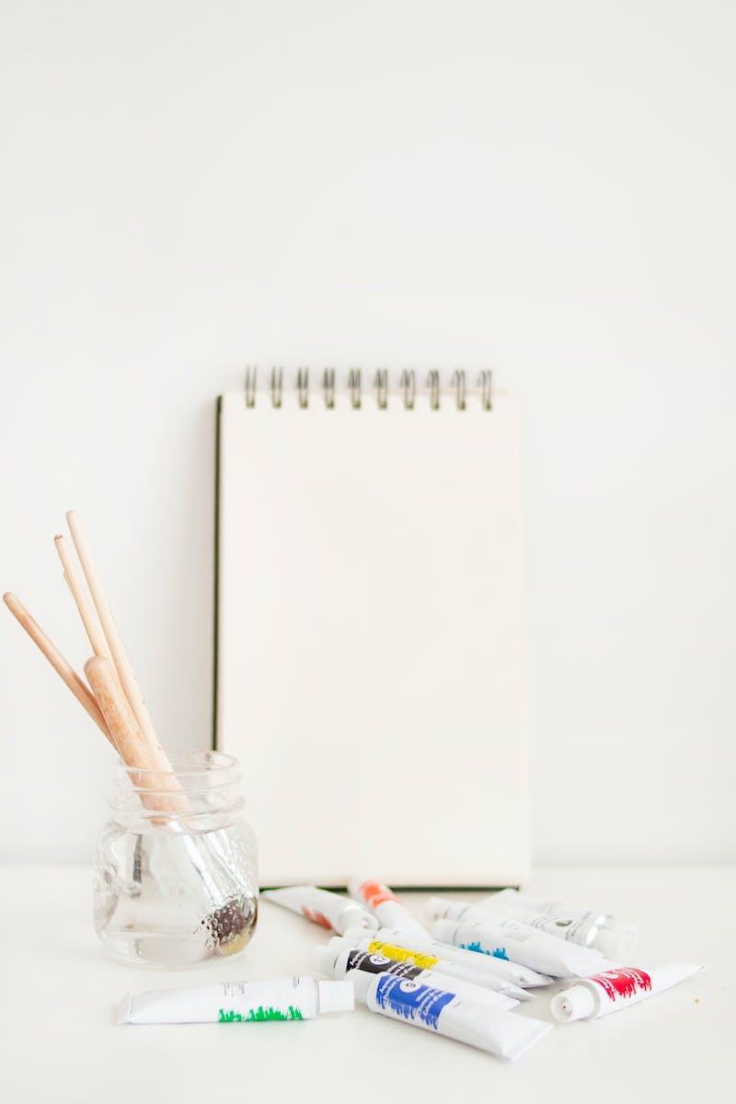
Materi Pembelajaran
• Unsur-unsur dalam gambar
• Prinsip-prinsip dalam menggambar model
• Alat dan bahan untuk menggambar model
• Teknik menggambar model dengan anaknya di kelas 7
Photo by Pexels

Slide 5
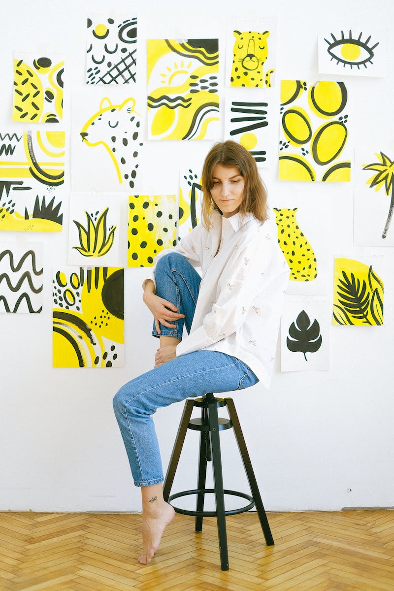
Definisi Menggambar Model
• Menggambar merupakan kegiatan meniru barang, manusia, binatang, dll.
• Goresan pensil atau alat lainnya digunakan pada media dua dimensi seperti kertas atau dinding
• Menggambar model adalah menggambar dengan cara melihat objek secara langsung
• Objek yang bisa digambar meliputi manusia, tumbuhan, binatang, serta alam
Photo by Pexels

Slide 6
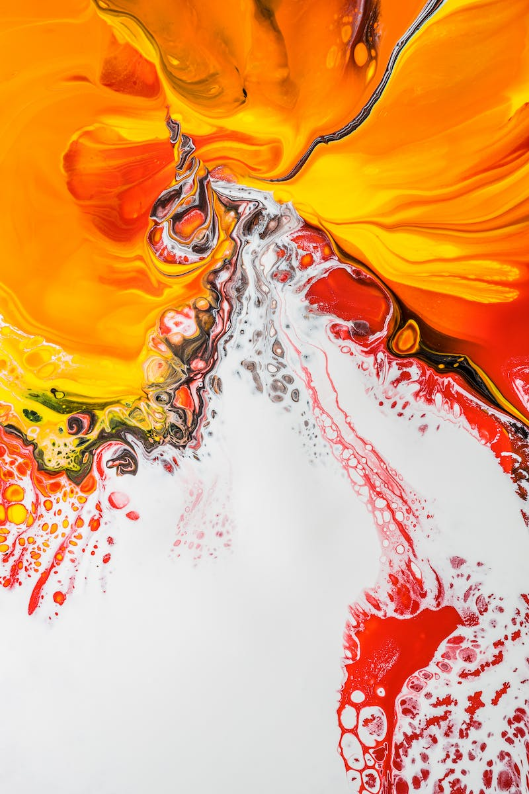
Unsur-Ungsur Menggambar Model
• Garis, bidang, tekstur
• Gelap terang atau pencahayaan
• Perhatikan proporsi dalam menggambar manusia, rumah, dan pohon
• Proporsi yang sesuai menghasilkan gambar yang estetis
Photo by Pexels

Slide 7
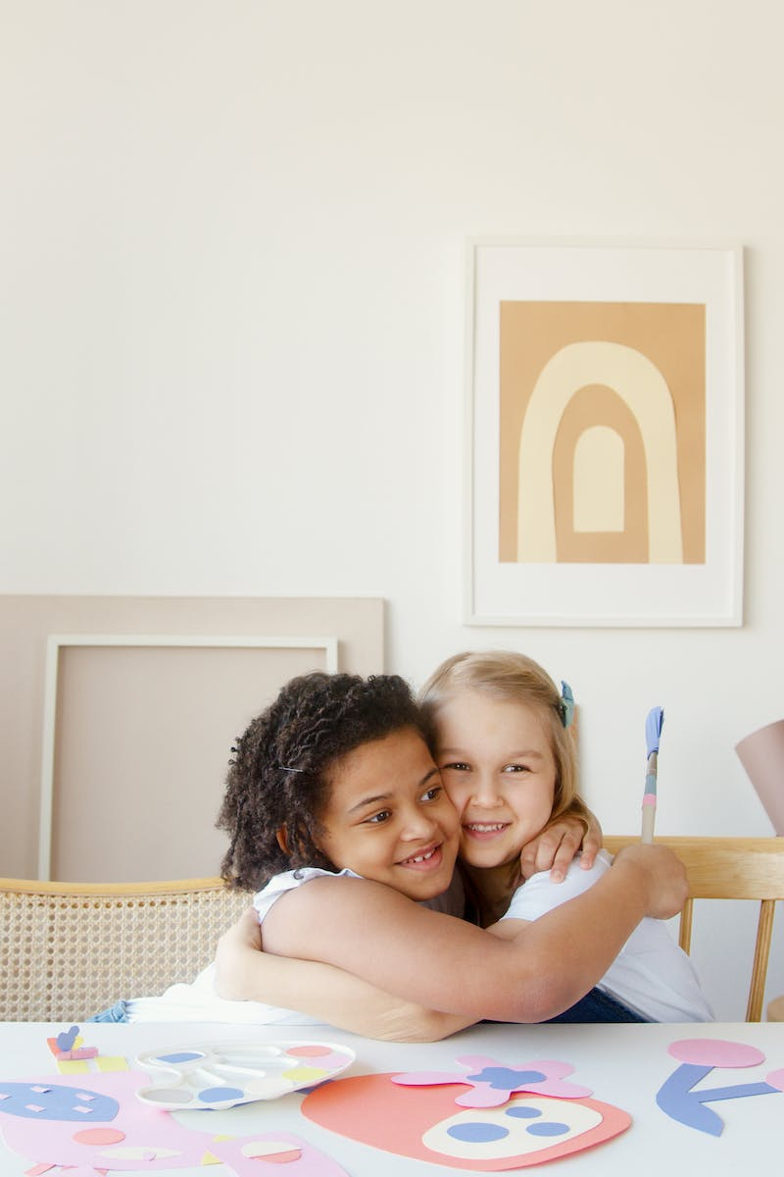
Prinsip Menggambar Model
• Komposisi - penyusunan dan pengaturan objek gambar agar tampak harmonis
• Keseimbangan - keselarasan antara bidang gambar, objek gambar, dan gambar yang akan dihasilkan
• Proporsi - perbandingan ideal antara elemen objek gambar
• Kesatuan - keserasian dalam pengaturan objek gambar agar saling mendukung dan berkesan menyatu
Photo by Pexels

Slide 8
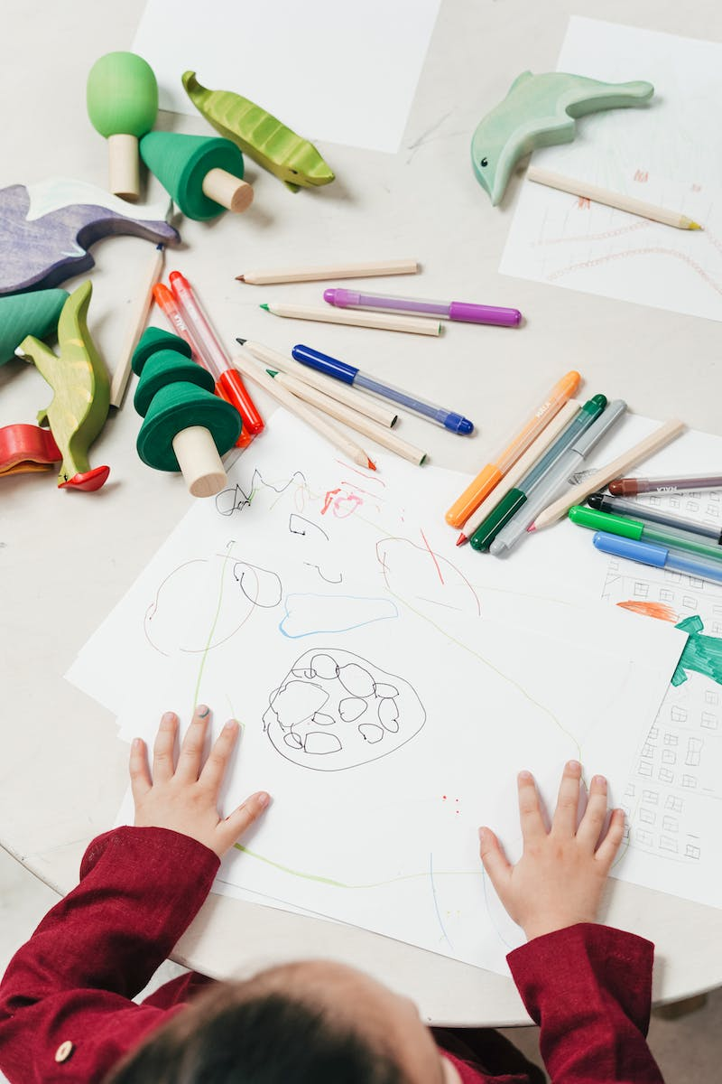
Teknik Menggambar Model
• Teknik arsir - menggambar dengan menggoreskan pensil atau pensil warna
• Teknik dusel - hampir sama dengan teknik arsir
• Teknik pointilis - menggambar dengan komposisi titik-titik
• Teknik aquarel - menggambar dengan cara transparan
• Teknik plakat - pewarnaan dengan cara tebal dan menutup
Photo by Pexels

Slide 9
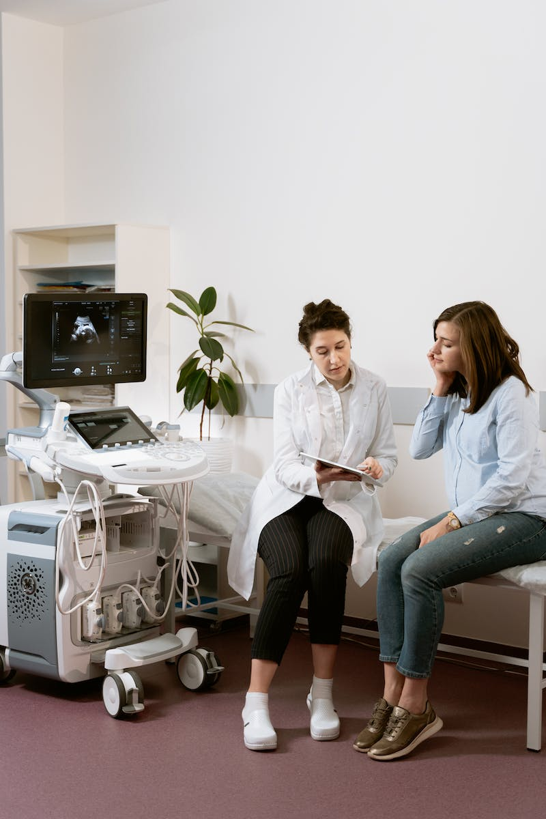
Kesimpulan
• Belajar menggambar model adalah cara untuk mengasah kreativitas
• Perhatikan unsur, prinsip, serta teknik yang telah dipelajari
• Teruslah berlatih dan semangat dalam berkarya
Photo by Pexels

